Slide 1




WUHAN UNIVERSITY
2025年武汉大学大学生创新训练计划项目
基于出租车数据的交通拥堵模式分析
项目成员：石灵奇、武秋霖、阿依孜巴·艾沙
指导老师：蔡忠亮 教授、李伯钊 副研究员
汇报人：石灵奇
汇报时间：2025.12.9

Slide 2

WUHAN UNIVERSITY
1
选题背景
目录
2
项目方案
3
CONTEXT
项目管理
4
总结展望

Slide 3

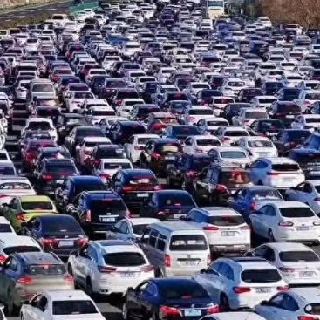
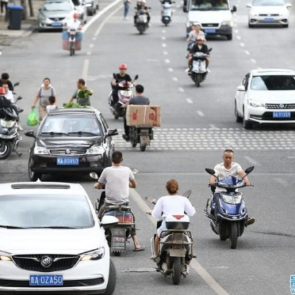
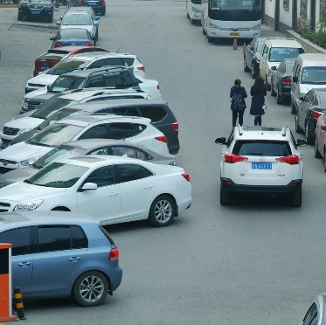
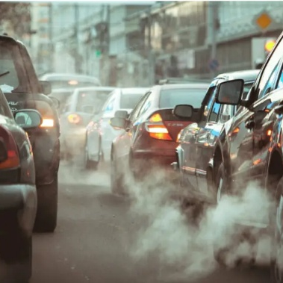
项目方案
选题背景
项目管理
总结展望
未来展望
WUHAN UNIVERSITY
1.1应用背景|城市交通问题
城市交通问题是城市发展的关键挑战，其本质是资源分配失衡与需求增长过快之间的矛盾
城市交通拥堵
交通混乱与事故频发
高峰时段瘫痪
通行效率下降
公交效率低下
车流量激增
非机动车乱行
行人横穿马路
停车资源短缺
环境污染与能源消耗严重
停车位紧张
停车成本高
占道停车严重
尾气排放污染
噪音污染
能源消耗加剧

Slide 4
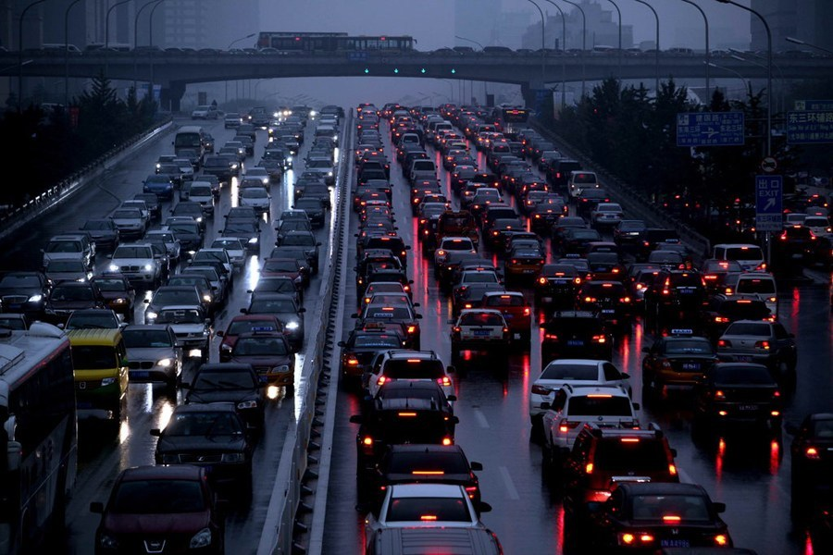
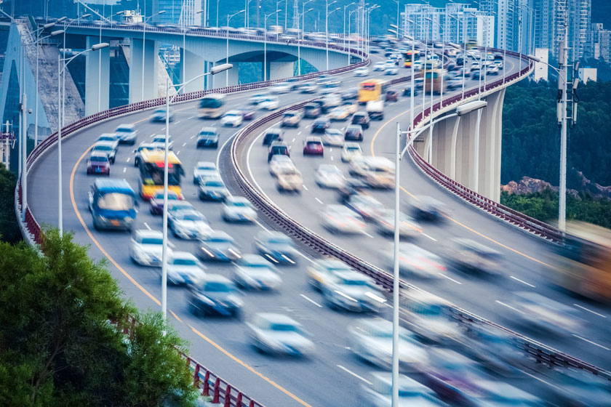
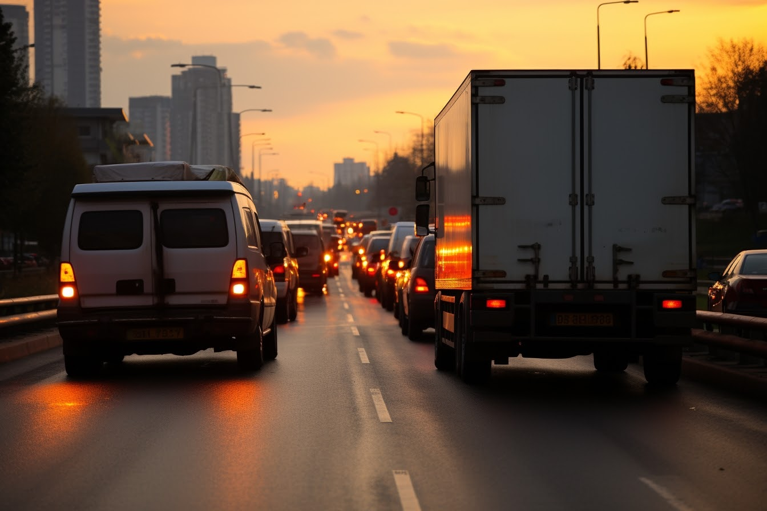
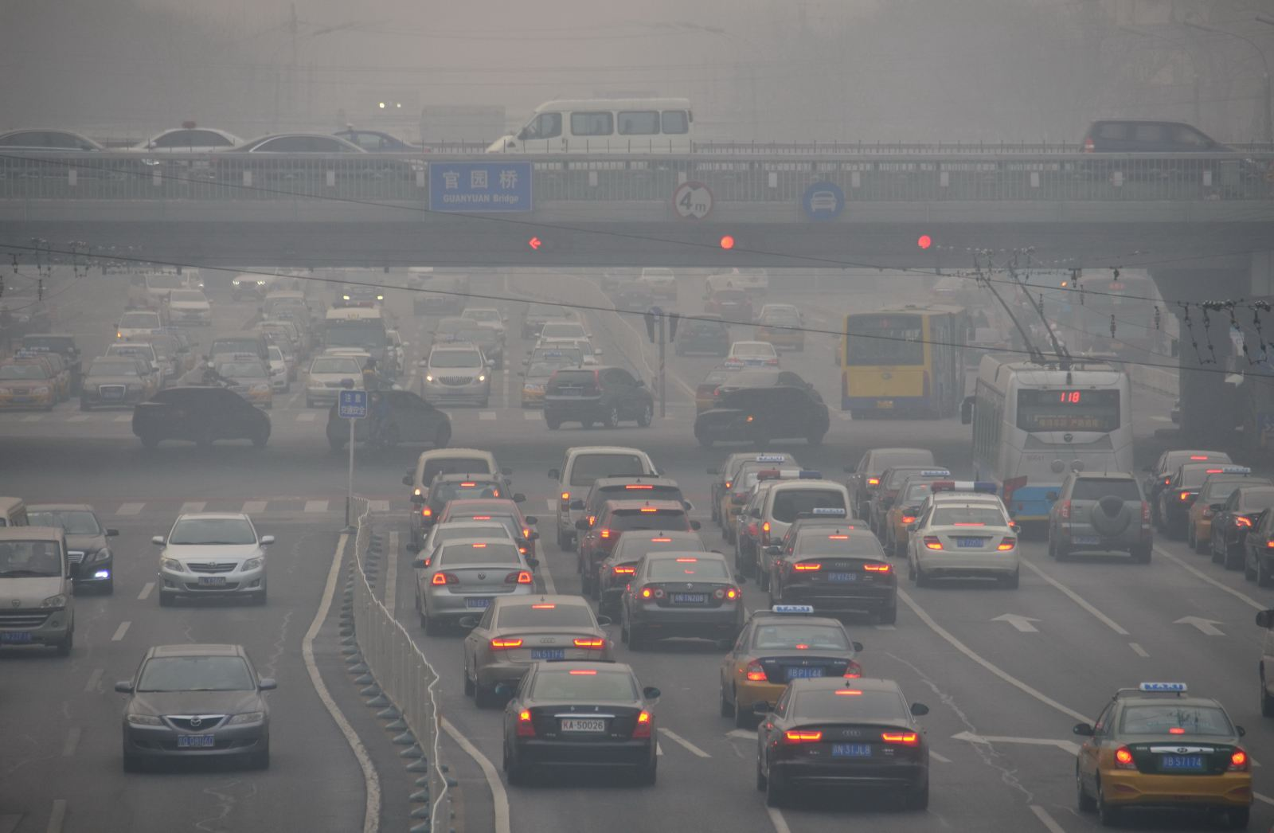
项目方案
选题背景
项目管理
总结展望
未来展望
WUHAN UNIVERSITY
1.2理论背景|相关研究
01
02
03
04
交通模式识别
交通流预测
行程时间预测
拥堵碳排放研究
基于GPS轨迹数据的拥堵识别，时空分布模式探究、拥堵传播，拥堵预测，拥堵控制优化
基于图卷积神经网络和LSTM的长短时交通流预测、时空关联性深度挖掘、多源数据融合方法
耦合历史OD矩阵与实时路况的深度强化学习模型；行程时间的预测，行程时间延误与可靠性估计，路径推荐方法
MOVES模型计算单车排放因子；LEAP模型构建城市交通碳账户；交通拥堵碳排放环境影响，政策引导，技术优化

Slide 5

项目方案
选题背景
项目管理
总结展望
未来展望
WUHAN UNIVERSITY
1.3研究背景|研究目的及意义
虽然基于GPS轨迹大数据的城市交通拥堵相关研究取得了显著进展，但是建成环境对城市拥堵的影响机制研究尚存不足：表现在现有评价体系系统性不足，往往孤立分析单一要素忽视多要素耦合效应；分析方法鲁棒性不足，对异常值敏感且难以处理高维异构数据。
基于海量轨迹数据的
交通拥堵指数计算
基于建成环境7D
模型的城市交通拥堵评价体系构建
主成分地理加权随机森林分析模型构建
影响因素
探究与分析
创新构建主成分地理加权随机森林（PCA-GWRF）复合模型，深度融合地理空间权重与可解释机器学习算法，系统揭示多维建成环境因素与交通拥堵之间的非线性耦合机制及空间异质特征，为智慧城市背景下的交通空间治理提供理论与实践范式。

Slide 6
选题背景
项目方案
项目管理
总结展望
未来展望
WUHAN UNIVERSITY
2.1技术路线
POI数据
人口数据
城市路网数据
轨迹数据
房价数据
土地利用数据
轨迹还原方法
MakeTAZ
评价体系构建
交通小区提取
缓冲区构建
拥堵指数计算
主成分分析
随机森林
地理加权随机森林
SHAP可解释器
主成分地理加权随机森林 PCA-GWRF
亲和力传播聚类分析 Affinity Propagation

Slide 7
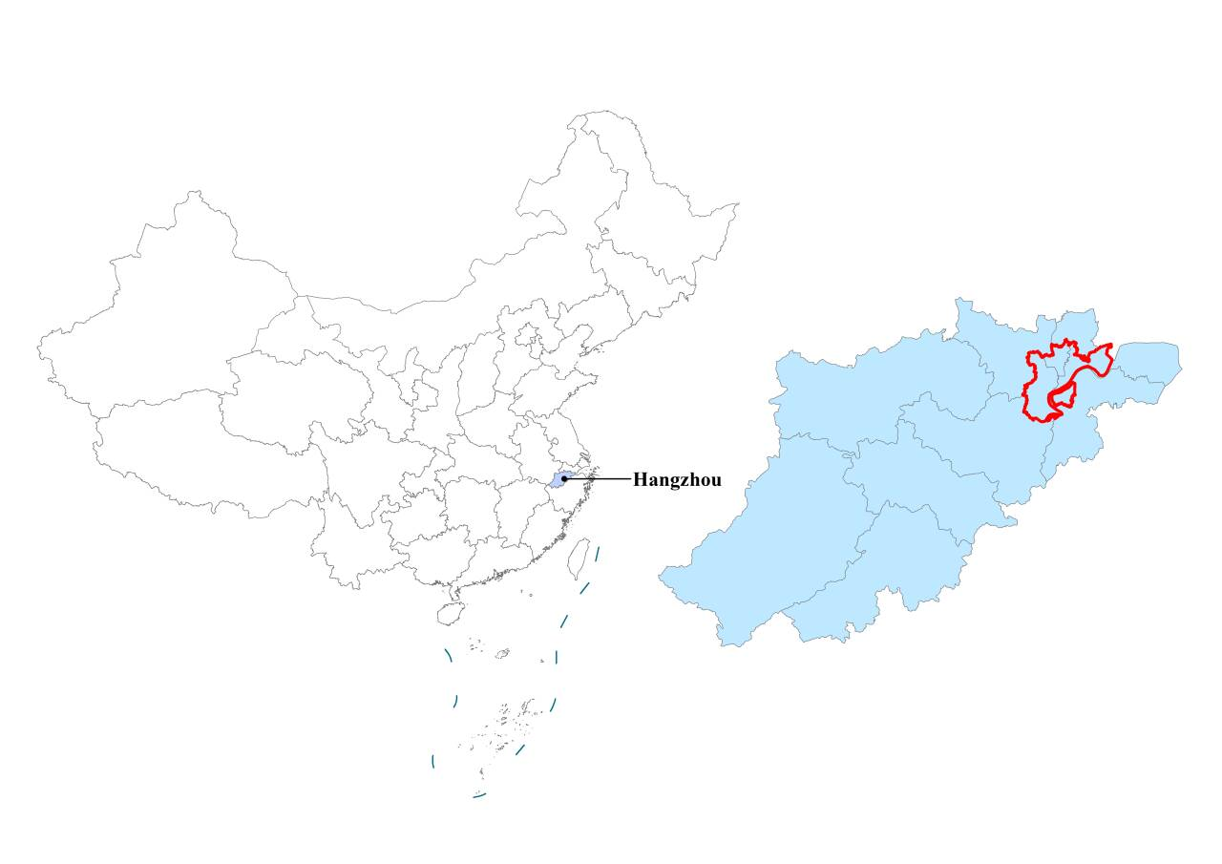
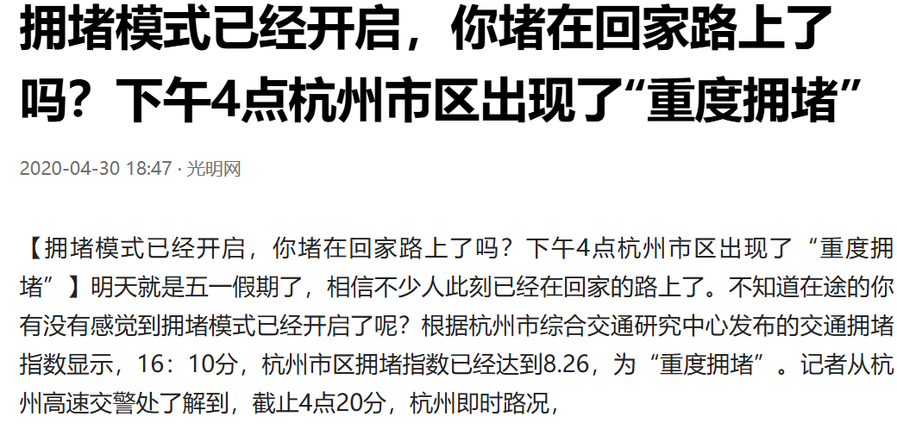
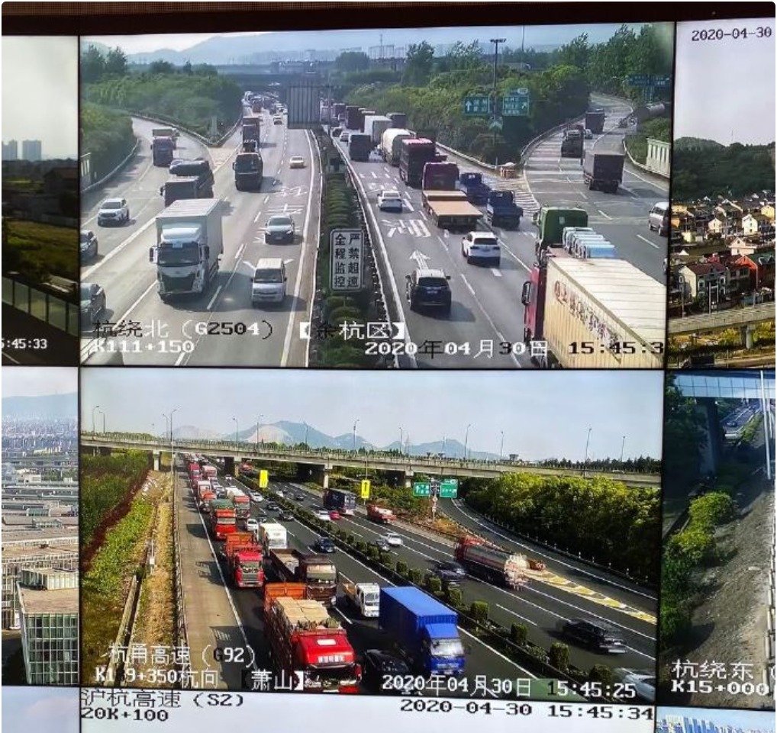
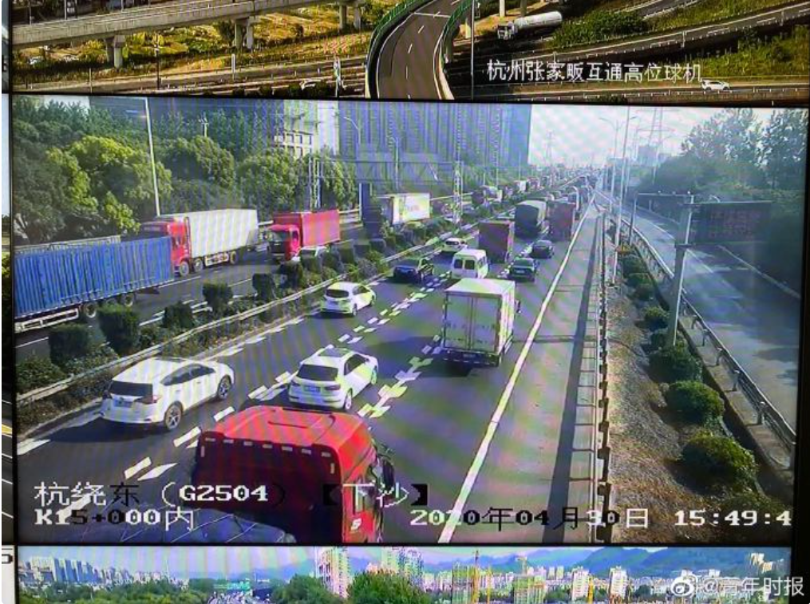
选题背景
项目方案
项目管理
总结展望
未来展望
WUHAN UNIVERSITY
2.2 交通拥堵指数计算|研究区域
聚焦于杭州市中心城区，拥堵问题严重
设施健全、人口密度高、商业活动集中
城市交通规划和管理的核心区域

Slide 8
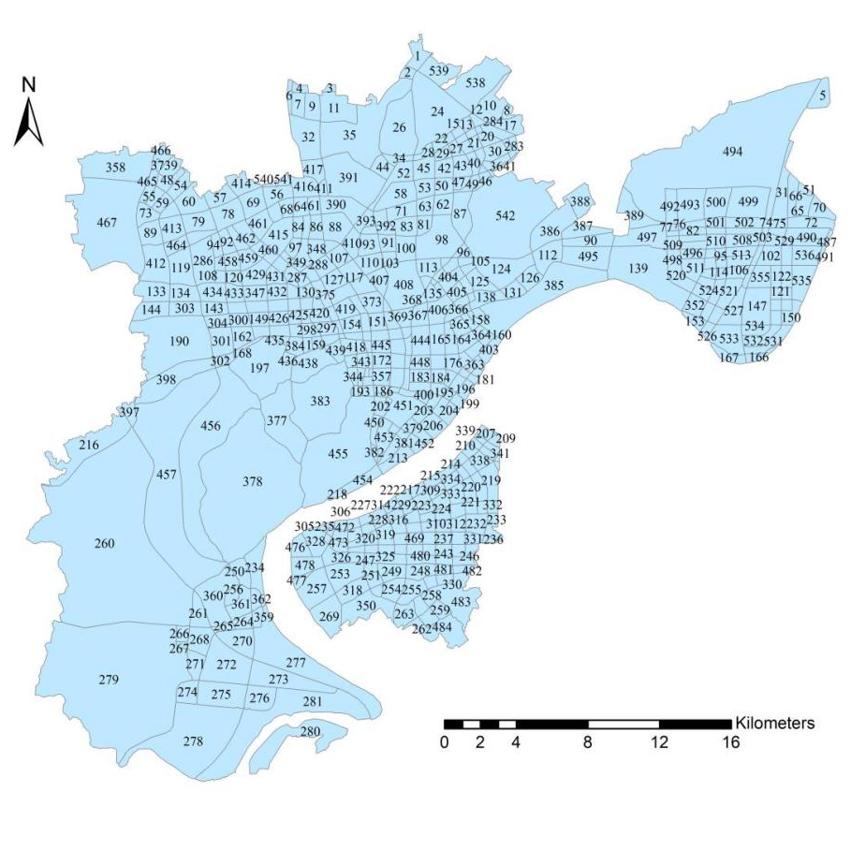
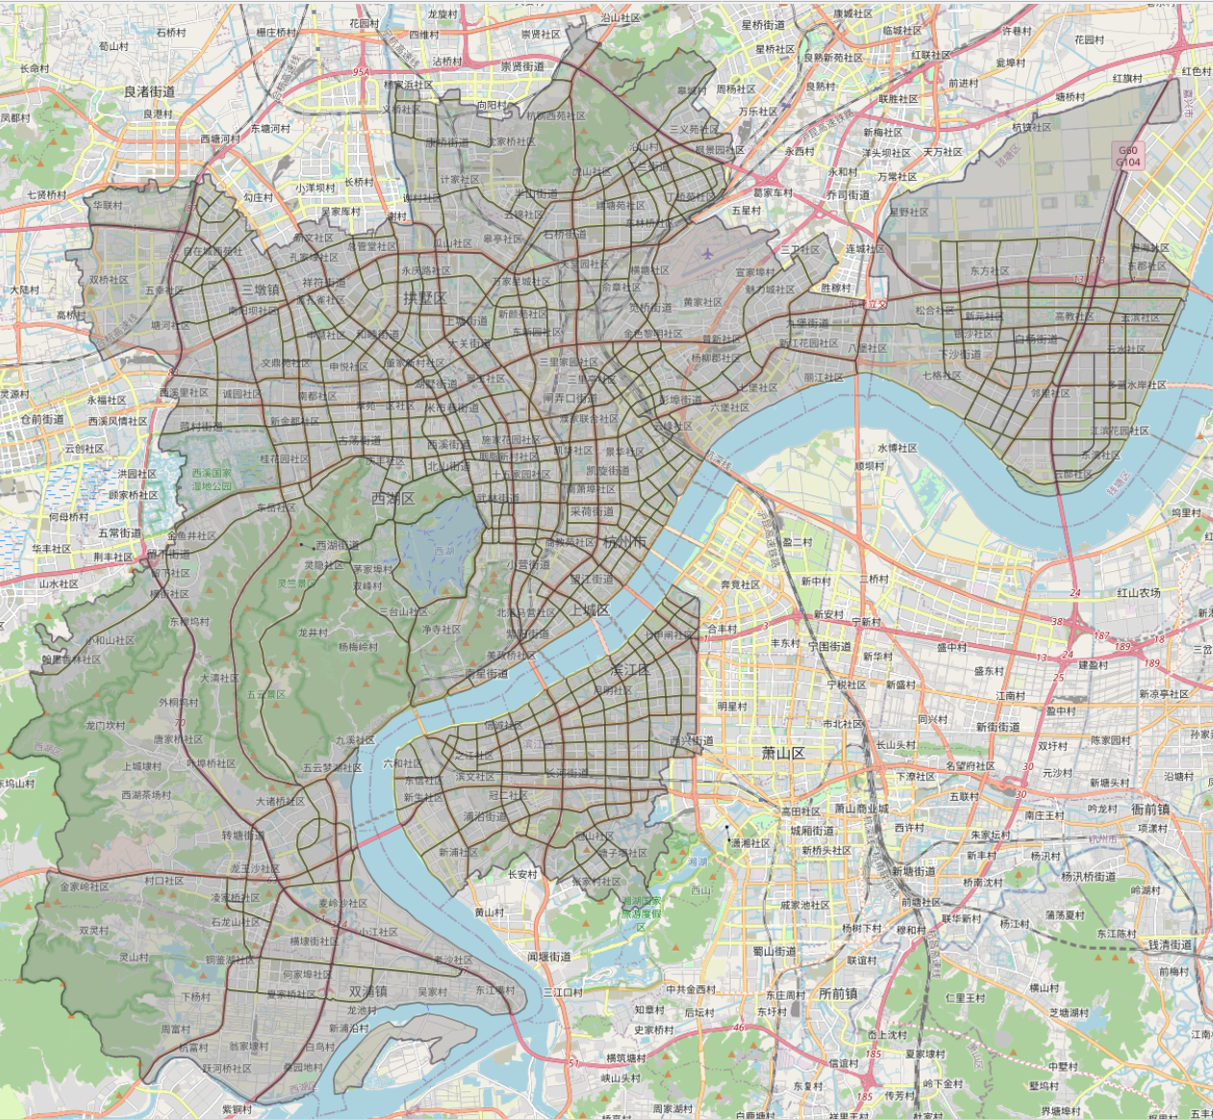
选题背景
项目方案
项目管理
总结展望
未来展望
WUHAN UNIVERSITY
2.2 交通拥堵指数计算|分析单元
交通分析区（Traffic Analysis Zone, TAZ）是城市交通规划中用于收集数据、分析交通需求的基本地理单元，也是OD出行量（起点-终点出行需求）的集计单元
本研究基于研究区域边界，城市主要道路和河流的等空间数据，利用MakeTAZ项目的自动化算法生成交通分析单元，并充分顾及了河流屏障的空间阻隔效应。最终共构建542个交通分析区。

Slide 9
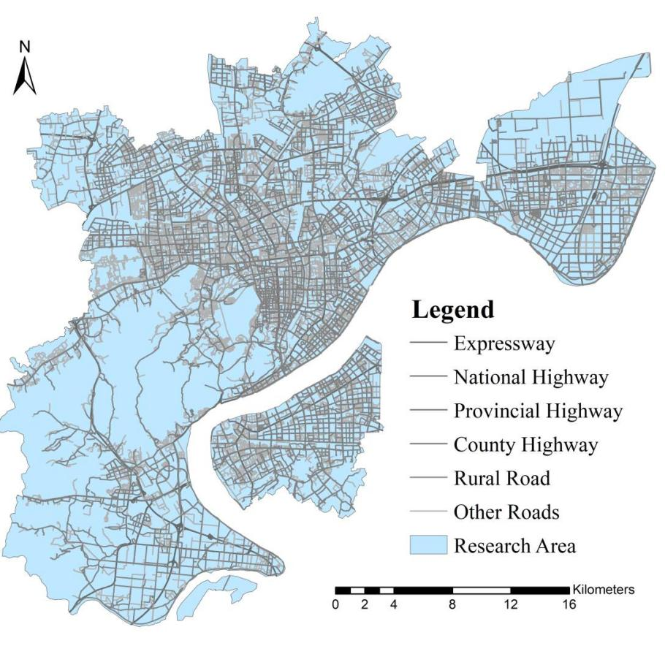
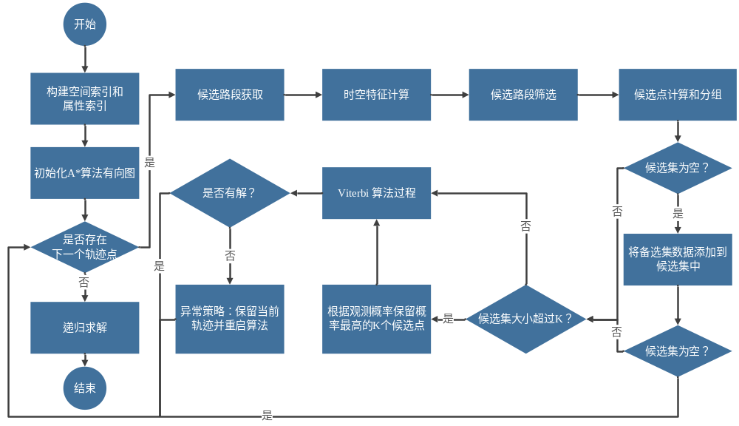
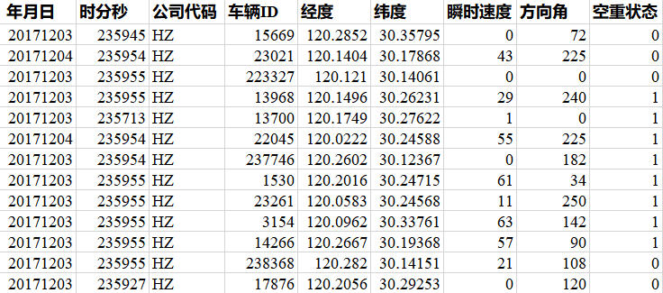
选题背景
项目方案
项目管理
总结展望
未来展望
WUHAN UNIVERSITY
2.2 交通拥堵指数计算|地图匹配算法
道路网络数据
基于隐马尔科夫模型的轨迹还原方法
各路段的车流量及车速信息
出租车GPS轨迹数据（杭州市2017年12月4日-12月10日）
Li Bozhao, Cai Zhongliang, Kang Mengjun, Su Shiliang, Jiang Lili, Ge Yong & Niu Yanfen. An improved hidden Markov model-based map matching algorithm considering candidate point grouping and trajectory connectivity[J]. Cartography and Geographic Information Science, 2022. https://doi.org/10.1080/15230406.2022.2135023.

Slide 10
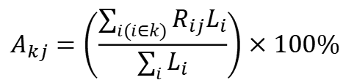
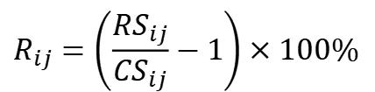
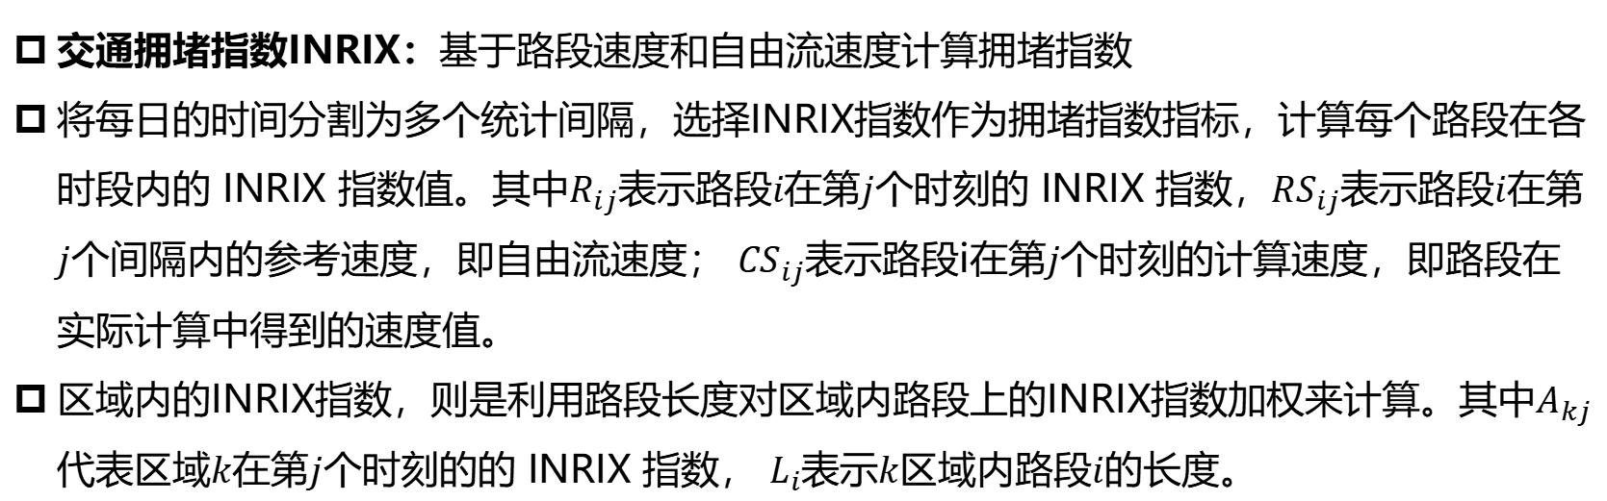
选题背景
项目方案
项目管理
总结展望
未来展望
WUHAN UNIVERSITY
2.2 交通拥堵指数计算
交通拥堵指数INRIX：基于路段速度和自由流速度计算拥堵指数
将每日的时间分割为多个统计间隔，选择INRIX指数作为拥堵指数指标，计算每个路段在各时段内的 INRIX 指数值。其中$R_{ij}$表示路段$i$在第$j$个时刻的 INRIX 指数，${RS}_{ij}$表示路段$i$在第$j$个间隔内的参考速度，即自由流速度； ${CS}_{ij}$表示路段i在第$j$个时刻的计算速度，即路段在实际计算中得到的速度值。
区域内的INRIX指数，则是利用路段长度对区域内路段上的INRIX指数加权来计算。其中$A_{kj}$代表区域$k$在第$j$个时刻的的 INRIX 指数， $L_{i}$表示$k$区域内路段$i$的长度。
道路类型 | 道路等级 | 道路限速
高速公路 | 2 | 120km/h
城市快速路 | 3 | 100km/h
城市主干道、国道、省道 | 4 | 80km/h
城市次干道、县道 | 5 | 60km/h
村道 | 6 | 40km/h
内部道路 | 7 | 30km/h
$$R_{ij}=\left(\frac{{RS}_{ij}}{{CS}_{ij}}−1\right)×100\%$$
$$A_{kj}=\left(\frac{\sum_{i(i∈k)}{R_{ij}L_{i}}}{\sum_{i}{L_{i}}}\right)×100\%$$

Slide 11
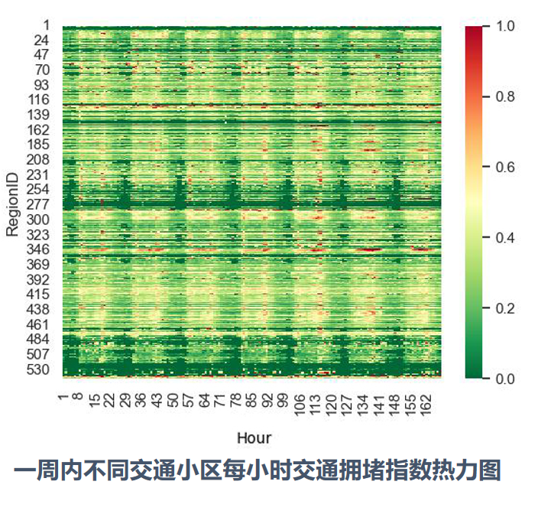
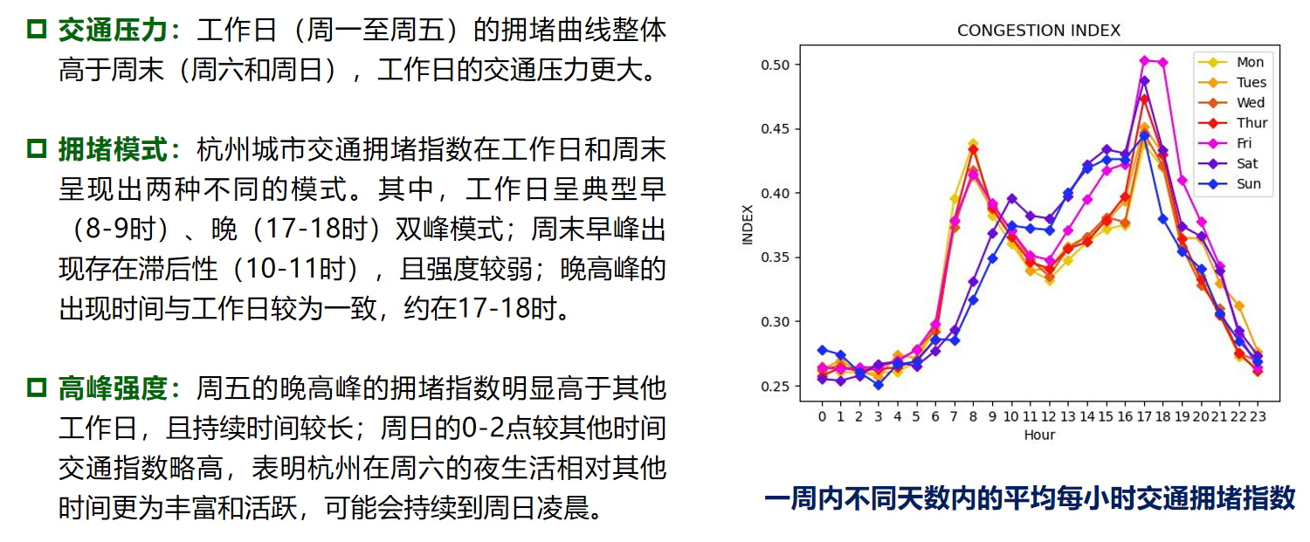
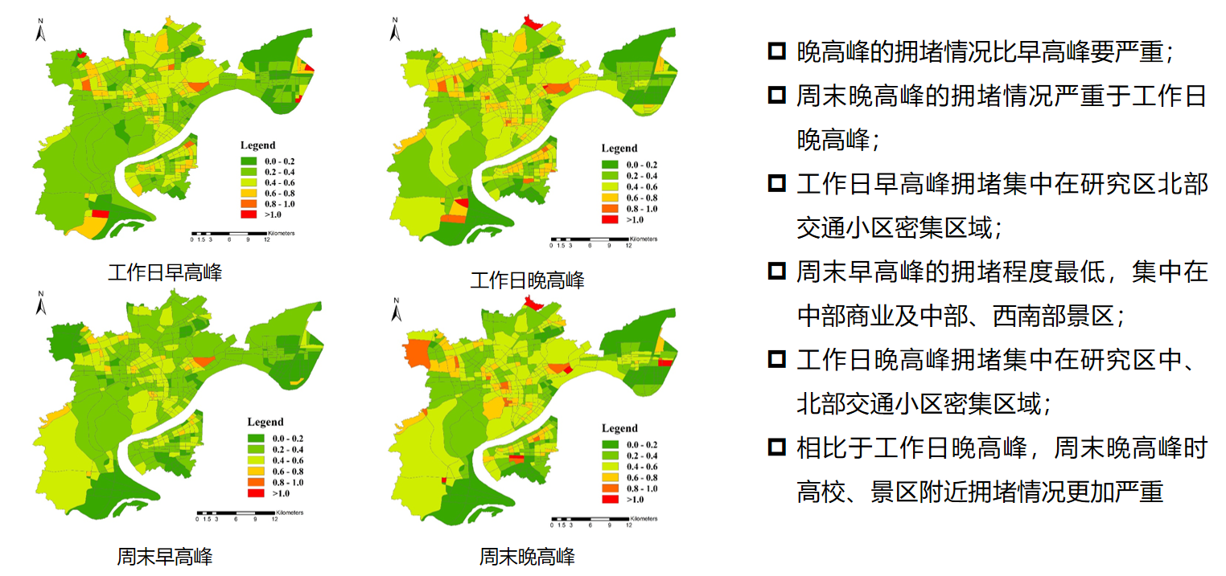
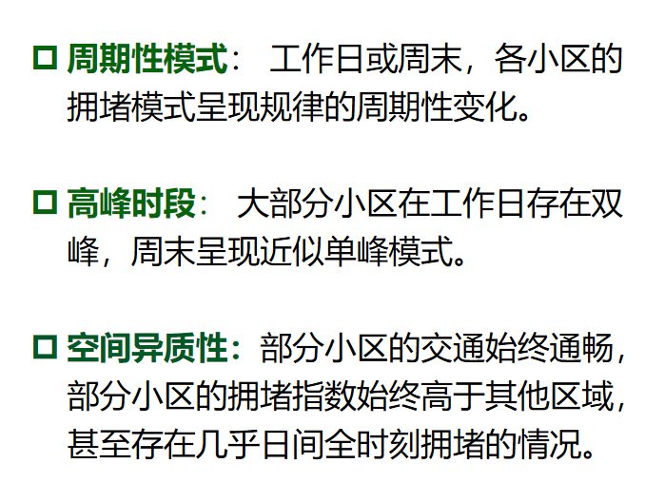
选题背景
项目方案
项目管理
总结展望
未来展望
WUHAN UNIVERSITY
2.2 交通拥堵指数计算|时空特征分析

Slide 12
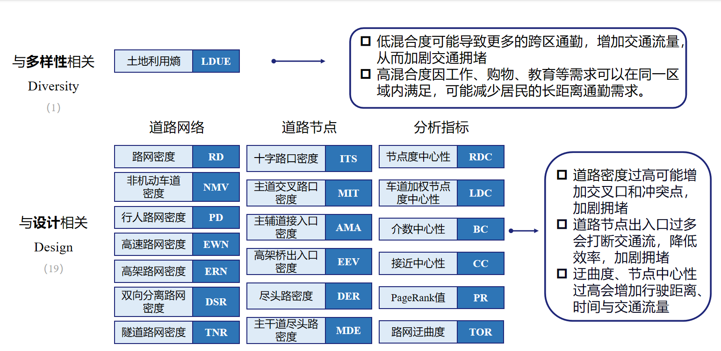
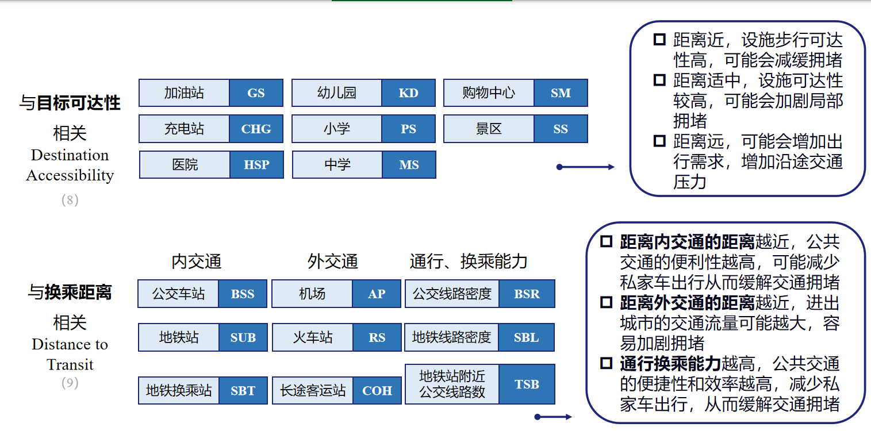
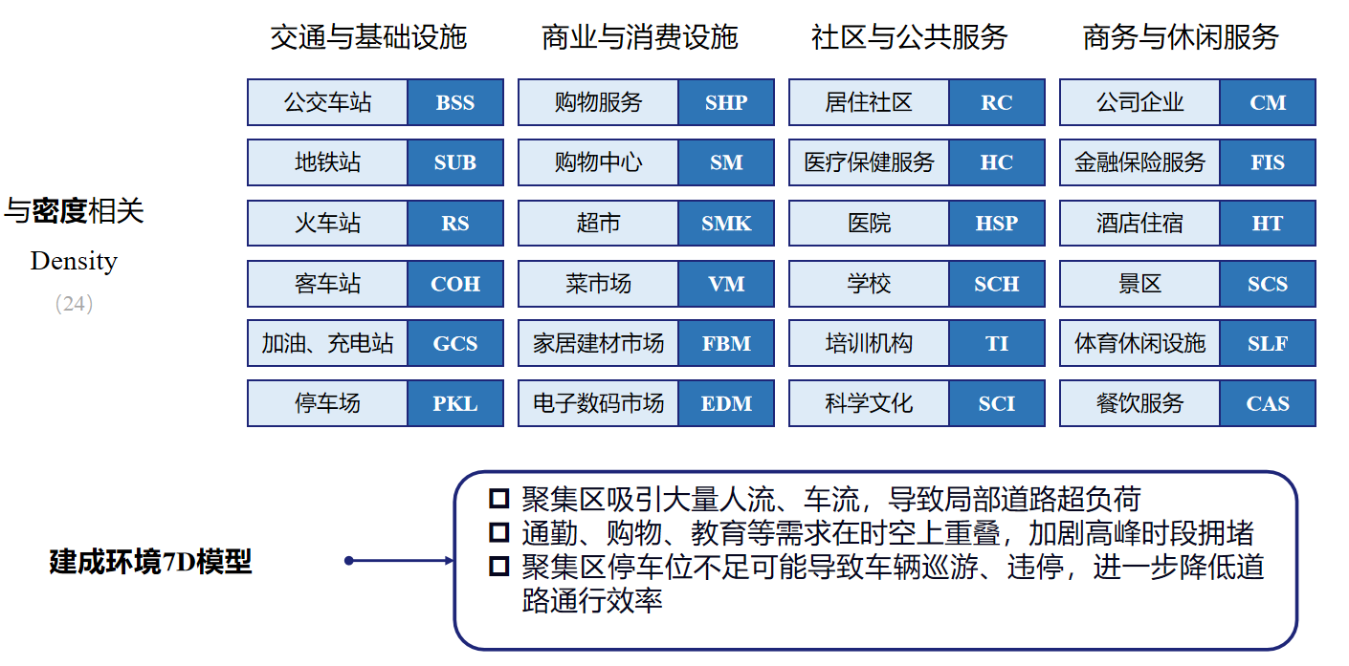
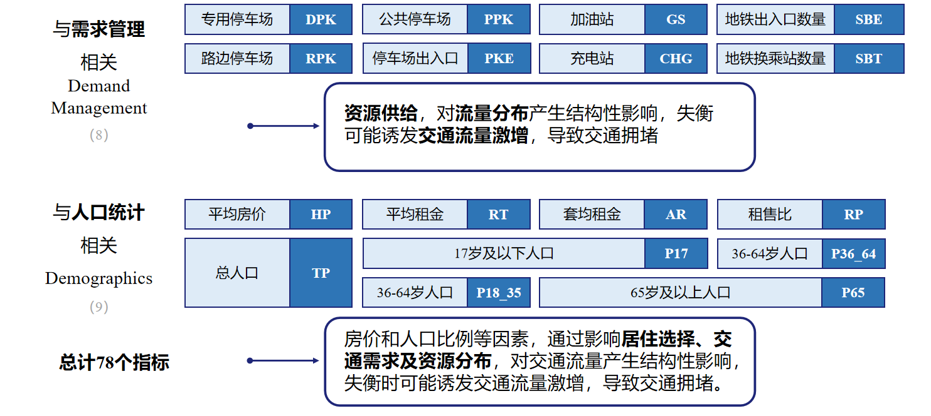
选题背景
项目方案
项目管理
总结展望
未来展望
WUHAN UNIVERSITY
2.3 建成环境评价体系构建|7D模型

Slide 13
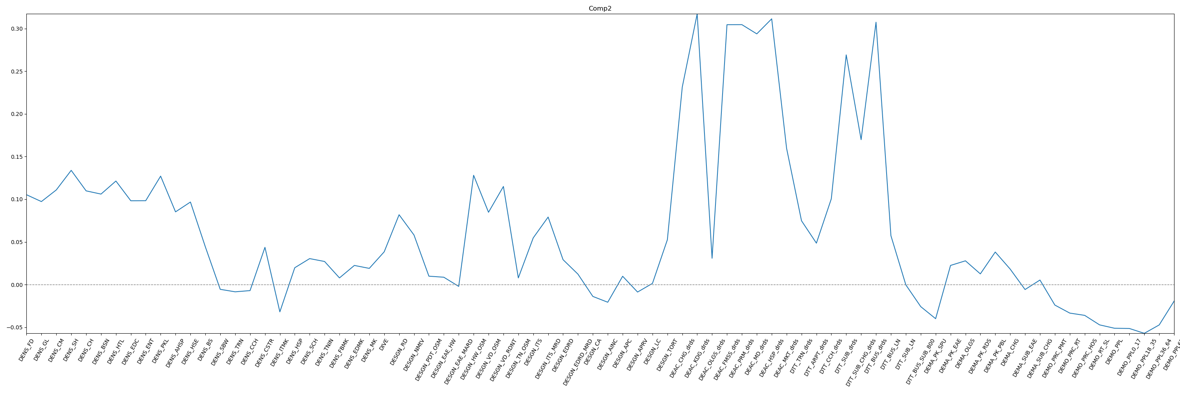
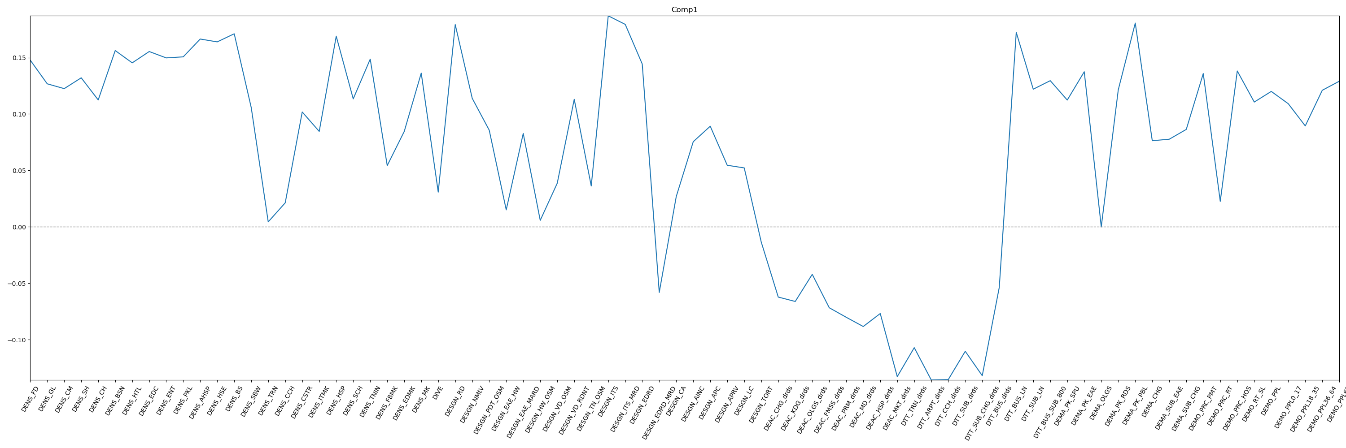
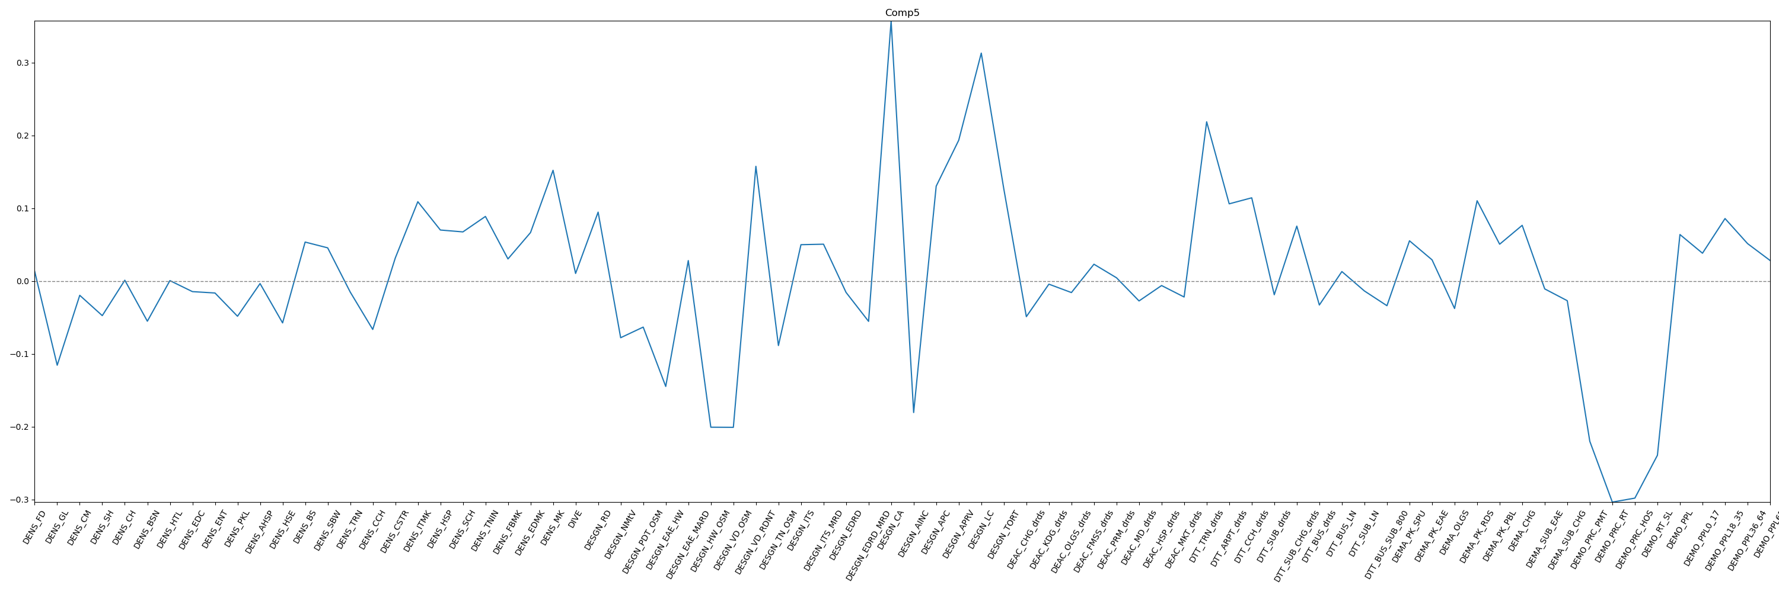
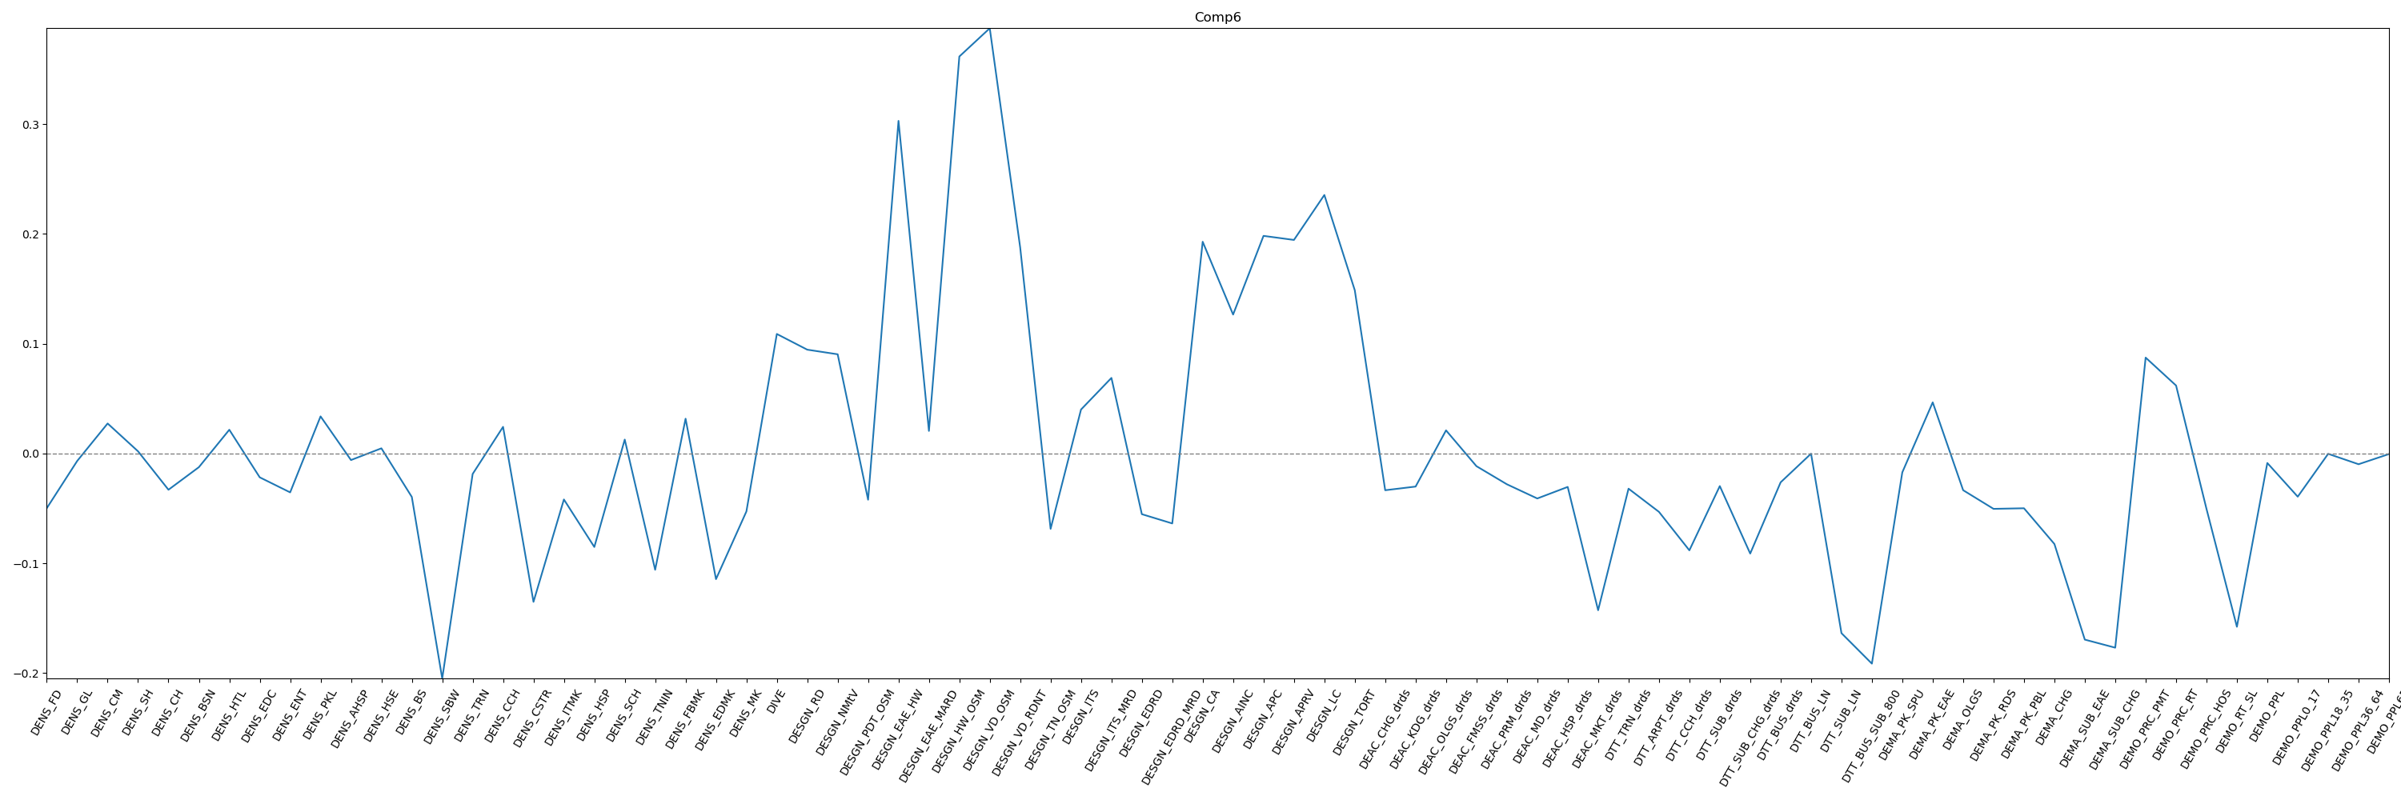
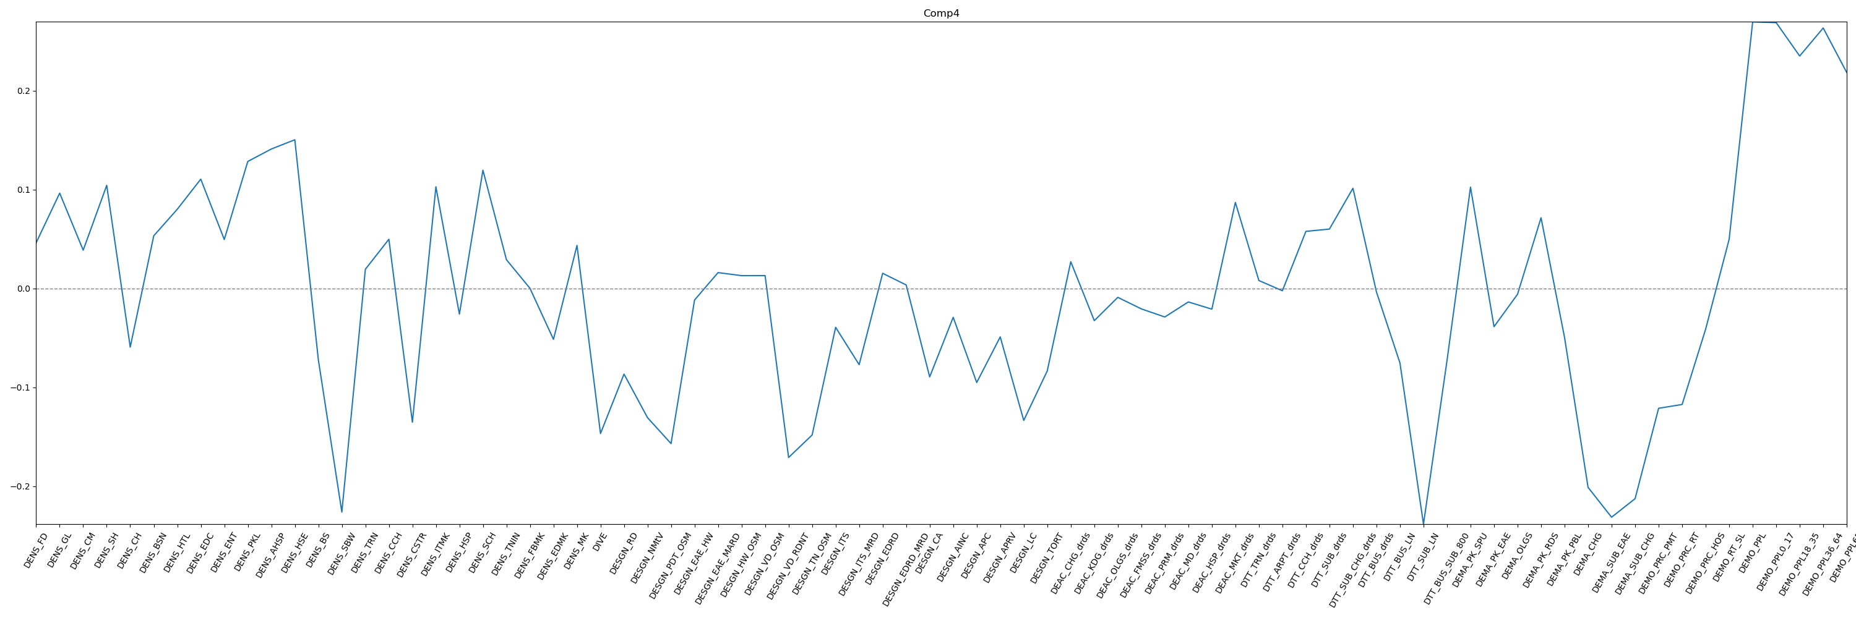
选题背景
项目方案
项目管理
总结展望
未来展望
WUHAN UNIVERSITY
2.4 模型构建|PCA主成分分析法
将所构建的建成环境解释变量进行降维，保留主要信息，简化模型并提高计算效率。
保留使累计方差超过80%的主成分，最终得到19个主成分，和对应的转换矩阵
主成分分析法折线图
1-各类POI相对集中，交通便利，居住人数相对较多
2-居住人数少，交通便利，距离加油站，机场较近
3-各类POI相对集中，居住人数少
4-居住人数较多，远离地铁站
5-节点度中心性高，房价，房租低

Slide 14
选题背景
项目方案
项目管理
总结展望
未来展望
WUHAN UNIVERSITY
2.4 模型构建|随机森林（PCA-RF模型）
针对工作日和周末的早晚高峰分别进行分析。
PCA-RF模型利用提取的主成分拟合随机森林模型，随后利用SHAP可解释器（基于博弈论中的Shapley值），分析各主成分对拥堵指数的贡献值。
将主成分的贡献值利用PCA得到的转换矩阵进行逆变换，即可得到每个解释变量对拥堵的贡献值。
时间 | R² | 调整后R² |  | MSE
工作日8时 | 0.865 | 0.860 | 0.073 | 0.005 | 0.050
工作日17时 | 0.875 | 0.870 | 0.077 | 0.006 | 0.050
周末10时 | 0.887 | 0.882 | 0.049 | 0.002 | 0.038
周末17时 | 0.871 | 0.866 | 0.075 | 0.006 | 0.053
RMSE
MAE
在不同的时间段，PCA-RF模型的表现有所差异，总体上能够较好地建模交通拥堵情况

Slide 15
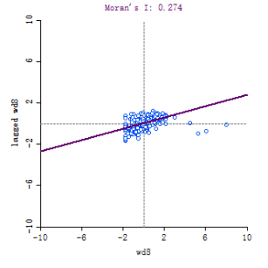
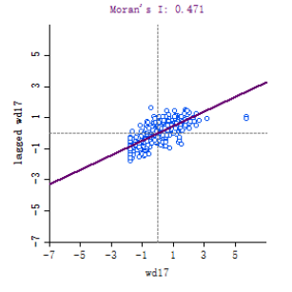
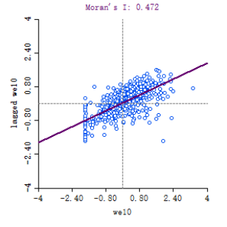

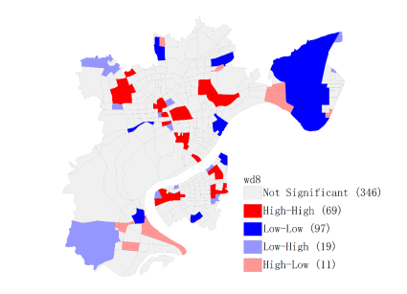
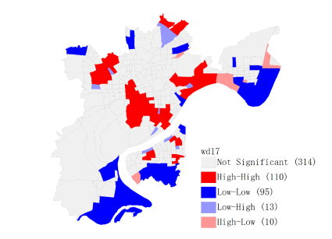
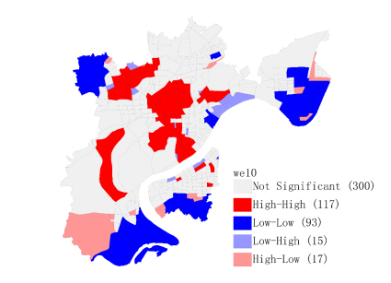
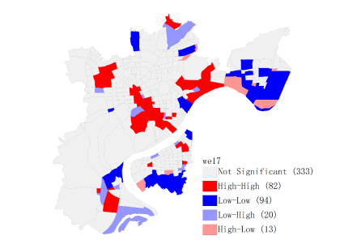
选题背景
项目方案
项目管理
总结展望
未来展望
WUHAN UNIVERSITY
2.4 模型构建|空间自相关性分析
全局莫兰指数（散点图）：所有高峰时段的全局莫兰指数值显著，表明交通拥堵指数存在空间聚集性
局部莫兰指数（LISA图）：靠近中心地带为热点区域（高-高聚类），边缘区为冷点区域（低-低聚类）
交通拥堵指数具有空间非平稳性。
工作日早高峰
工作日晚高峰
周末早高峰
周末晚高峰

Slide 16
选题背景
项目方案
项目管理
总结展望
未来展望
WUHAN UNIVERSITY
2.4 模型构建|随机森林PCA-GWRF模型
时间 | 模型 | R² | 调整后R² | RMSE | MSE | MAE
 | PCA-RF | 0.865 | 0.860 | 0.073 | 0.005 | 0.050
 | PCA-GWRF | 0.913 | 0.910 | 0.059 | 0.003 | 0.036
工作日17时 | PCA-RF | 0.875 | 0.870 | 0.077 | 0.006 | 0.050
 | PCA-GWRF | 0.912 | 0.909 | 0.064 | 0.004 | 0.040
双休日10时 | PCA-RF | 0.887 | 0.882 | 0.049 | 0.002 | 0.038
 | PCA-GWRF | 0.928 | 0.925 | 0.039 | 0.002 | 0.029
双休日17时 | PCA-RF | 0.871 | 0.886 | 0.075 | 0.006 | 0.053
 | PCA-GWRF | 0.921 | 0.918 | 0.059 | 0.003 | 0.040
PCA-RF模型与
PCA-GWRF模型对比
工作日8时
在揭示建成环境因素对交通拥堵指数影响上，采用PCA-GWRF模型更优
R²和Adjusted R²均有所上升
PCA-RF模型忽略了局部空间效应
PCA-GWRF通过地理加权机制捕捉空间非平稳性
空间异质性

Slide 17
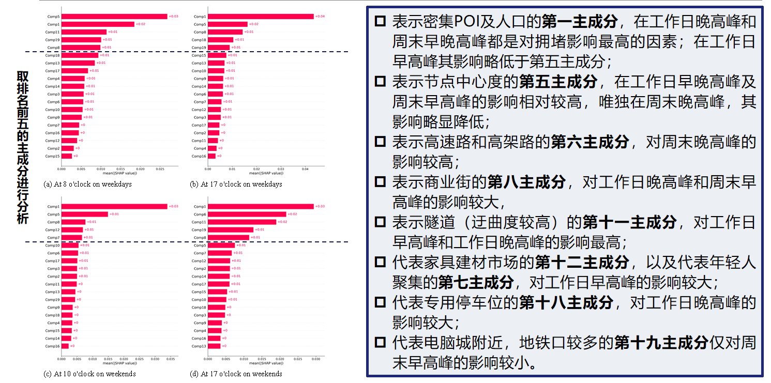
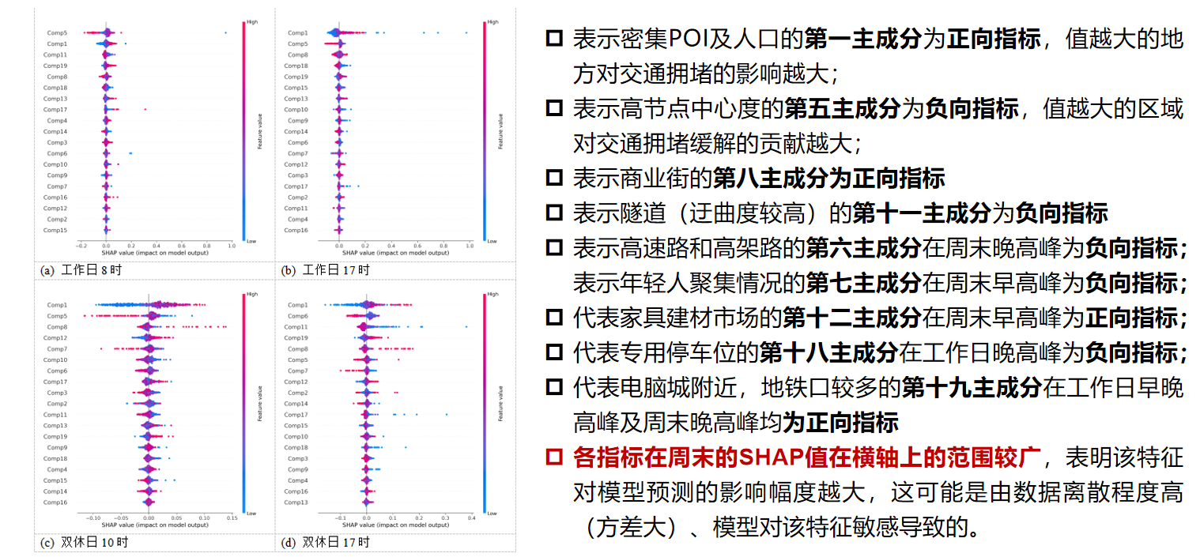
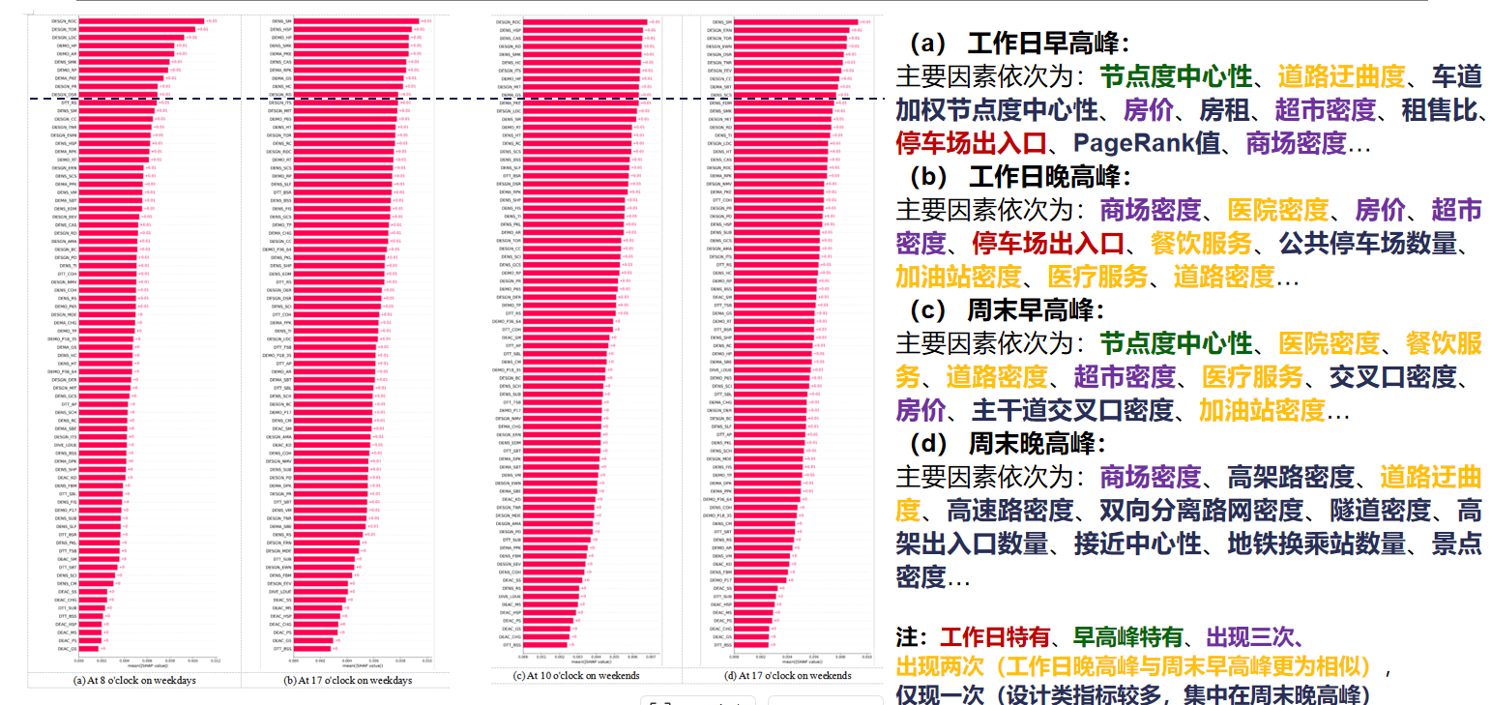
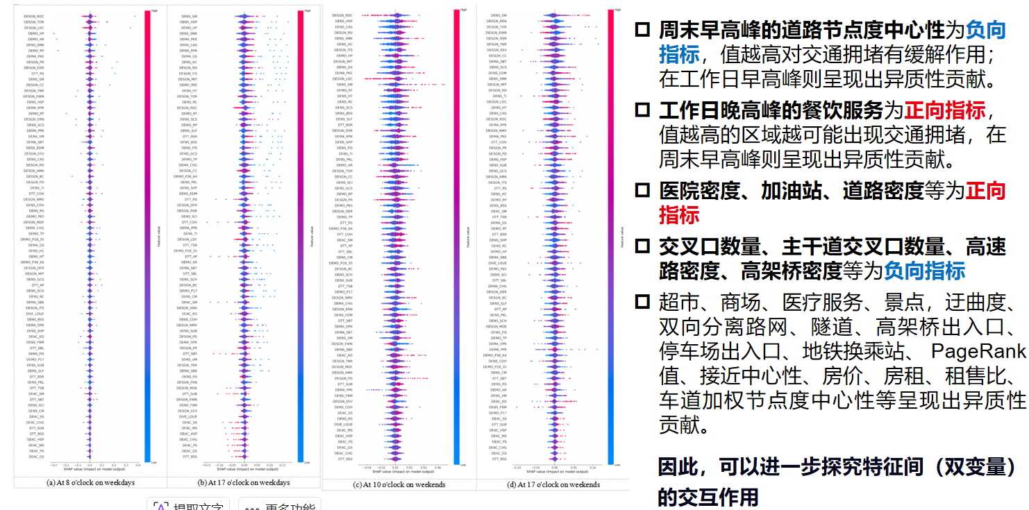
选题背景
项目方案
项目管理
总结展望
未来展望
WUHAN UNIVERSITY
2.5 可解释机器学习方法|特征重要性图与蜂群图
主成分特征重要性图
主成分蜂群图
解释变量特征重要性图
解释变量蜂群图

Slide 18
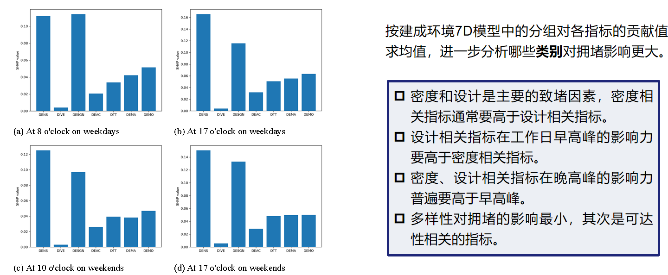
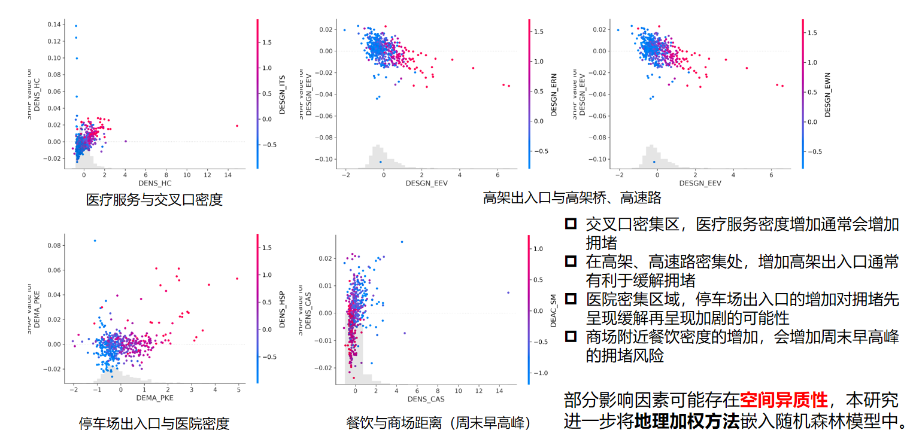
选题背景
项目方案
项目管理
总结展望
未来展望
WUHAN UNIVERSITY
2.5 可解释机器学习方法|PCA-RF模型与双变量交互
各类指标对交通拥堵影响
双变量交互分析

Slide 19
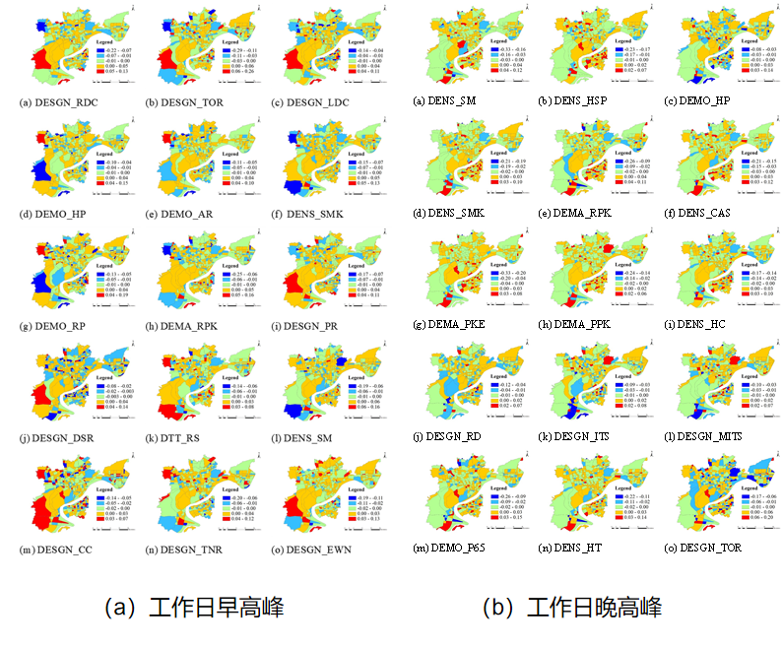
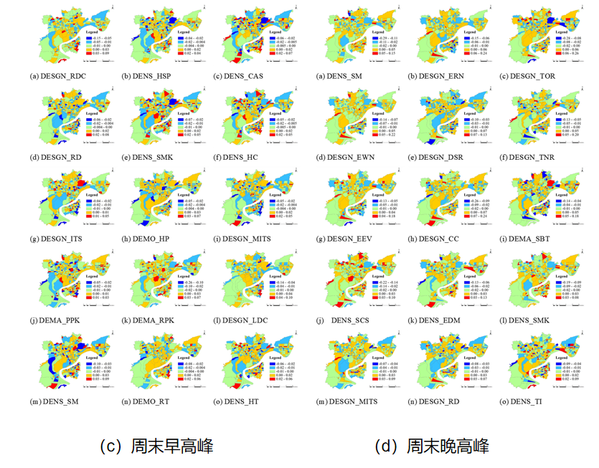
选题背景
项目方案
项目管理
总结展望
未来展望
WUHAN UNIVERSITY
2.5 可解释机器学习方法|PCA-GWRT模型
周末早晚高峰与工作日晚高峰的可视化结果较为相似，但各指标与交通拥堵指数正相关的小区数量明显减少。

Slide 20
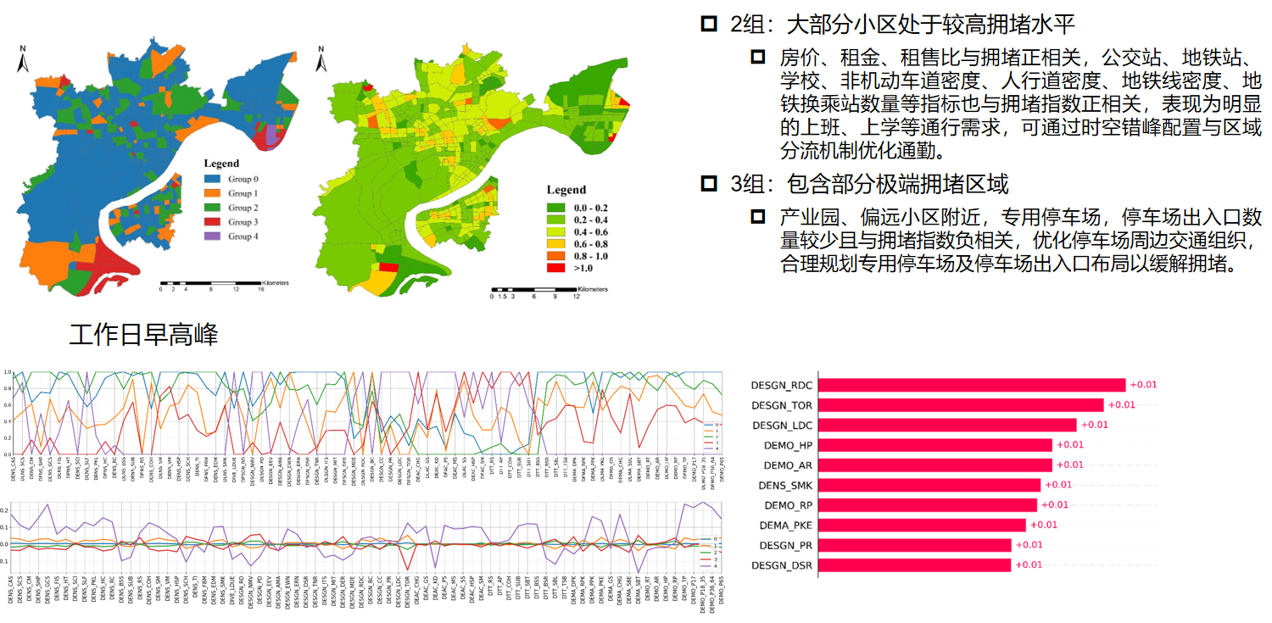
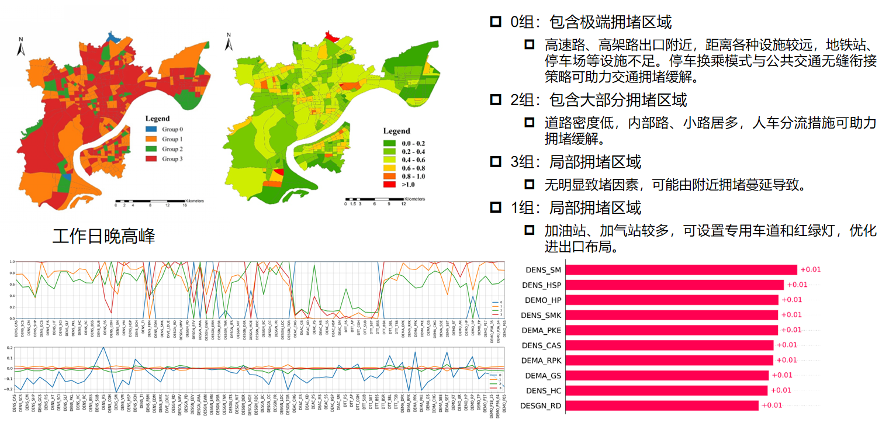


选题背景
项目方案
项目管理
总结展望
未来展望
WUHAN UNIVERSITY
2.6 亲和传播聚类
亲和力传播聚类（Affinity Propagation Clustering）是一种基于数据点之间信息传递的聚类算法。其特点是不需要预先指定聚类的数量，而是通过数据点之间的相似性和偏好值来确定聚类的中心和数量。算法通过迭代更新消息，直到确定稳定的聚类中心。
利用数据点（各交通小区所有主成分的SHAP值）之间欧氏距离的负数作为相似度，即距离越小，相似度越高。相似度矩阵中的最小值通常用作亲和力传播算法的偏好值。

Slide 21
项目方案
选题背景
项目管理
总结展望
未来展望
WUHAN UNIVERSITY
3.1 人员分工
职位 | 姓名 | 专业 | 任务分工
指导老师 | 蔡忠亮 | 资环学院 教授 | 为此项目提供高水平指导，提供计算资源、实验场地等软硬件支持为项目的开展提供了有利的环境和技术支持
指导老师 | 李伯钊 | 资环学院 副研究员 | 为此项目提供高水平指导，对于实验方案设计与开展、论文、报告、专利等的撰写修改提出详尽细致建议
负责人 | 石灵奇 | 地理科学（弘毅） | 项目组组长，负责工作的统筹规划，进行方法的研究，参与实验，结果分析与表达，参与论文、报告、专利等撰写
成员 | 武秋霖 | 计算机科学与技术 | 项目组组员，积极推动项目进行进行，编写调试代码，参与实验，设备采购与报销
成员 | 阿依孜巴·艾沙 | 土地资源管理 | 项目组组员，查阅资料，整理分析研究现状、会议记录，参与报告撰写

Slide 22
项目方案
选题背景
项目管理
总结展望
未来展望
WUHAN UNIVERSITY
3.2 经费管理
类型 | 金额（元） | 明细
专用材料费 | 2000 | 硬盘、内存条、U盘购置
差旅费 | 3000 | 赴杭州开展实地研究调研 赴南京参加学术会议交流
印刷费 | 300 | 大创中期报告彩印费用
其他资本性支出 | 2500 | 专业书籍购买：《Python编程四部曲》、《科技图表绘制》等
其他商品和服务费用 | 2000 | 数据采集费用
累计使用经费：9800元

Slide 23





项目方案
选题背景
项目管理
总结展望
未来展望
WUHAN UNIVERSITY
3.3 项目成果
论文在投
《Deciphering the impact of built environment on urban traffic congestion using principal component geographically weighted random forest and interpretable machine learning method》
完成专利撰写
《一种面向 7D 建成环境的城市交通拥堵评价与机理分析方法》

Slide 24




项目方案
选题背景
项目管理
总结展望
未来展望
WUHAN UNIVERSITY
3.3 项目成果
解释变量目前缺乏精确的指标来衡量机动车道和非机动车道的舒适度水平
解释变量目前缺乏精确的指标来衡量机动车道和非机动车道的舒适度水平
完成研究报告撰写
赴南京大学参加2025年地理科学拔尖计划 2.0基地学生学术交流会，就本项目做报告发言

Slide 25
项目方案
选题背景
项目管理
总结展望
未来展望
WUHAN UNIVERSITY
解释变量目前缺乏精确的指标来衡量机动车道和非机动车道的舒适度水平
利用建成环境7D模型，构建了评价城市交通拥堵的指标体系
提出主成分地理加权随机森林模型，探究了城市交通拥堵的影响因素与空间异质性
利用亲和力传播算法聚类交通小区，针对性分析了致堵因素并提出拥堵缓解策略
总结
完善实验数据，利用特征精确识别常发性与偶发性拥堵，构建拥堵“源头-路段-区域”三维分析框架，系统解构城市交通拥堵成因；
引入地理时空加权模型，深度挖掘拥堵驱动因素的时空异质性规律，为精细化治理提供科学依据。
游戏引擎中建模真实城市，利用游戏引擎探究拥堵缓解策略有效性。
解释变量目前缺乏精确的指标来衡量机动车道和非机动车道的舒适度水平
展望

Slide 26
WUHAN UNIVERSITY
— THANKS —
恳请各位老师批评指正
石灵奇
2025.12.9

